Slide 1










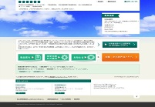


グループの皆さまへ
生活総合補償プラン＜団体総合生活補償保険（MS＆AD型）＞
インターネット
による手続きのご案内
ご自宅のパソコン・
お手元のスマートフォンでお手続きできます
＜お申込締切日＞
2025年10月24日（金）
カネカグループ 生活総合補償プランは
＜団体総合生活補償保険（MS＆AD型）＞
●画面の流れに沿って、
シンプルでお手続き簡単！
●加入申込票の ご提出が「不要」！
パソコン・スマートフォンでいつでもできます！
お手続きの流れ（詳細は裏面をご覧ください）
１：カネカ保険センターHPにアクセス
２：インターネットお手続き画面から手続きスタート！
３：ご加入内容等を確認いただきお手続き完了！
インターネット手続き
ご利用者の声
職場でも♪
ご自宅でも♪
休日にゆっくり
検討
毎年、加入申込票はもらっていたけど記入して提出するのが面倒で後回しでした。でも今回は職場のパソコンでお昼休み中に申し込みが完了して簡単に手続きができました！
インターネットで簡単お手続き！
是非一度
アクセスして
みてくださいね！
パソコンから
https://www.kaneka-hoken.co.jp/
カネカ保険センター
検索
お問い合わせ先
[代理店・扱者]
カネカ保険センター株式会社（本社）
TEL：06-6225-6670 FAX：06-6449-5456
[引受保険会社]
三井住友海上火災保険株式会社

Slide 2
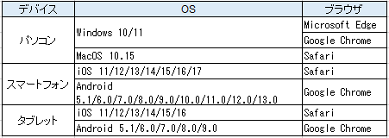


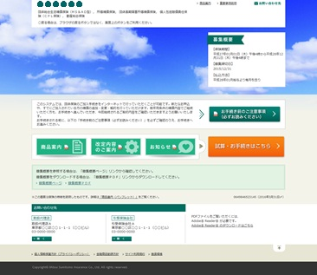
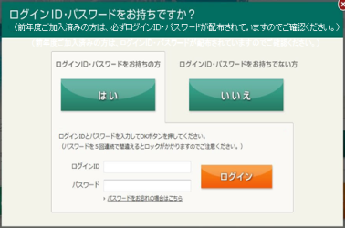
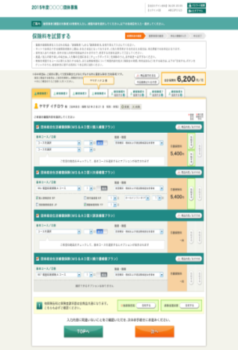
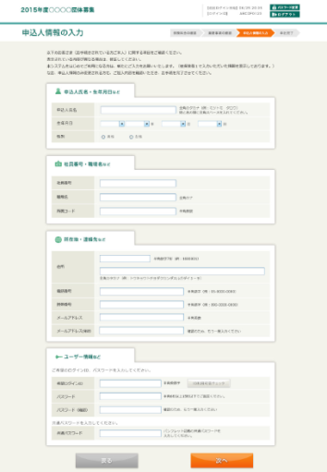

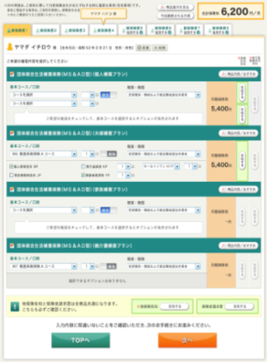
お手続きにあたって
今回初めてご加入される方
ログイン画面でのログインID・パスワードの
ご入力は不要です。
「いいえ」をクリックしお手続きへお進みください。
アクセスコード「kaneka2025」を、
お手続きの際、「申込人情報入力画面」
にてご入力ください。
ご利用条件
● 利用時間 7：00～26：30
● 推奨環境
1
＜ お手続きの流れ ＞
まずは、カネカ保険センターのホームページにアクセス！
「新着情報」画面の【カネカグループ従業員の皆さまへ】2025年度生活総合補償プラン
＜団体総合生活補償保険（MS&AD型）＞募集のご案内をクリックし、次画面の
《カネカグループ【生活総合補償プラン】新規、変更等のお手続きはこちら》をクリックしてお入りください。
パソコン
から
https://www.kaneka-hoken.co.jp/
カネカ保険
センター
検索
スマートフォンでの
お手続きはこちらから！
2
お手続きスタート！
「お手続き前のご注意事項」「商品案内」をご確認いただき、「試算・お手続きはこちら」をクリック！
＜① トップページ＞
＊画像はイメージです
＜② ログイン＞
ログインID・パスワードの
ご入力は不要です。
「いいえ」をクリックしお手続きへ
お進みください。
<③ 補償内容の選択>
<④ 申込人情報の入力>
「商品内容」をご確認のうえ、
補償内容を選択してください。
重要事項のご説明をご確認
いただき、申込人（ご本人）情報
を入力してください。
疾病を補償する商品・補償内容を
ご選択される場合には、健康状況に関する質問事項にご回答いただく
必要がございます。
被保険者となる方の健康状況をご確認のうえ、お手続きください。
オプション「先進医療」「三大疾病」は「病気とケガ補償コース」にセットできます。
今回初めてご加入される方は、
ＩＤ・パスワードを設定してください。
また、「アクセスコード」欄に、
「kaneka2025」を入力してください。
3
ご加入内容をご確認いただき、お手続きを完了ください。
お手続きいただきまして、ありがとうございました。
2025.3／ASF62／D

